Slide 1
Марс

Slide 2
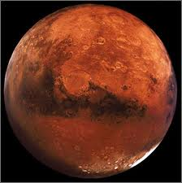
Планета названа на честь римського бога війни, з тієї причини, що її колір дуже схожий на колір крові. Також Марс відомий, як "Червона планета"; учені припускають, що червоний відтінок пов'язаний з наявністю оксидів заліза в атмосфері планети.

Slide 3
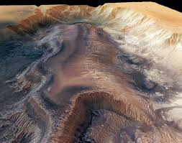
Марс є будинком для "Долини Маринера" - каньйону, що набагато глибше і довше, ніж Великий Каньйон в США.

Slide 4
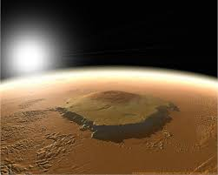
Цікавий факт, Марс може похвалитися наявністю гір, які вище, ніж Еверест. Тут же знаходиться гора Олімп, найвища відома гора в Сонячній системі.

Slide 5
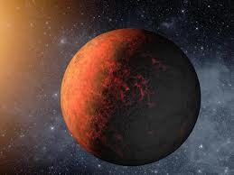
Атмосфера Марса приблизно в 100 разів менш щільна, чим атмосфера Землі. Проте, цього цілком достатньо, щоб підтримувати погодну систему, яка включає хмари і вітри.
Середня температура на Марсі складає біля - 60 градусів С.

Slide 6
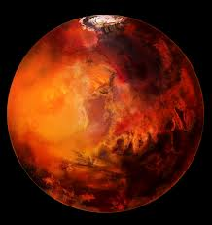
Середня відстань між Сонцем та Марсом складає близько 141 620 000 миль (227 920 000 кілометрів). Один рік на Марсі дорівнює 687 земним дням.
Так само, як Земля, Марс обертається навколо своєї осі із заходу на схід. Цікавий факт, марсіанський день складає 24 години, 39 хвилин і 35 секунд, що дуже близько до земного. Щільність Марса складає близько 3,933 грама на кубічний сантиметр.

Slide 7
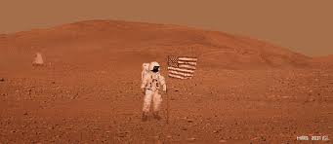
Сила тяжіння на Марсі складає близько 38 відсотків від земної, тобто людина, що стоїть на його поверхні зменшиться у вазі на 62%.

Slide 8
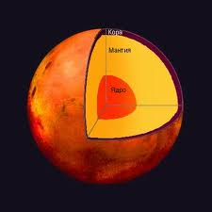
Було підраховано, що середня товщина марсіанської кори складає близько 30 миль (50 кілометрів). Атмосфера Марса складається з 0,13% кисню, 1,6% аргону, 95,3% діоксиду вуглецю, 2,7% азоту, 0,07% окислу вуглецю і 0,03% пари води. Марс має два маленькі місяці - Фобос і Деймос. Марс був уперше відвідав Марінер-4, в 1965 році.

Slide 9

Таким Марс був мільйони років назад..

